Slide 1
O Estágio da Governação Comunitária, Partilha de Benefícios e Sustentabilidade do MCRN em Moçambique
VI CONFERÊNCIA SOBRE O MANEIO COMUNITÁRIO DOS RECURSOS NATURAIS
Maputo, 29, 30, 31 de Julho a 1 de Agosto de 2025

Slide 2
Estrutura da Apresentação
Introdução
Contextualização do MCRN
Motivação
Enquadramento das estruturas comunitárias no sistema de governação
Iniciativas de MCRN (Benefícios & Custos)
Abordagens adaptativas
Desafios & Lições de Superação
2

Slide 3



1. Contextualização
Dentre as váras iniciativas de Emponderamento comunitário, o Maneio Comunitário dos Recursos Naturais (MCRN) é a mais difundia e utilizada em Moçambique.
i) Envolvimento das comunidades locais.
ii) Transparência no processo de gestão e partilha de benefícios;
iii) Descentralização e desbrucatilização das decisões.
Desafios na prossecução do MCRN (Aquino and Fonseca, 2016)
i) Instituições comunitárias que actuam de forma isolada
ii)Ênface na redistribuição de receitas advindas da exploração dos recursos naturais (20%);
iii) Baixa capapacidade da estruturas locais;
iv) Fraca participação das estruturas locais na governância dos recursos naturais,
v) Baixo nível de coordenação entre os vários actores
Descentralização
MCRN
Envolvimento
Transparência
4

Slide 4

2. Motivação: Relevância actual do tópico -1
i) Mudanças políticas e institucionais
Lei e Regulamento da Lei de Florestas e Fauna Bravia (Lei n.º 17/2023, e Decreto n.º 78/2024) :Reconhece e Reafirma a participação das comunidades locais, das mulheres, jovens e grupos vulneráveis no processo de MCRN, incluindo os mecanismos de acesso aos benefícios individuais e colectivos resultantes da protecção, conservação e do uso sustentável do património florestal nas suas respectivas área
Política de Terras e a Estratégia de sua Implementação (resolução n.º 45/2022):Assegura a igualdade entre homens, mulheres e pessoas vulneráveis no controlo e gozo dos benefícios materiais e não materiais e financeiros que advém da exploração da terra e dos outros recursos naturais;
A Lei da Protecção, Conservação e Uso Sustentável da Diversidade Biológica (Decreto e Regulamento da Lei n.º 5/2017, de 11 de Maio), insentiva a gestão colaborativa dos recursos naturais, por via de parcerias entre comunidades locais e agentes privados.
5

Slide 5


2. Motivação: Relevância actual do tópico -2
ii) Contextos heterogenios
Requerem abordagens diferentes de MCRN (Áreas Protegidas, Fazendas de bravios, Concessões madeireiras, Plantações florestais, Áreas de exploração mineira, áreas sem nenhum empreendimento, áreas com DUATs ou Delimitações comunitários.
iii) Alterações climáticas
Comités para gestão de calamidades (Ex: resposta rápida, implementação de alternativas de maneio de solos e de práticas agrícolas), não apenas para gestão de benefícios.
6

Slide 6
3. Enquadramento das estruturas comunitárias no sistema de governação descentralizada ou local
3.1. Generalidades - o que a lei diz
Direitos das Comunidades Locais | Acesso, posse, uso e participação nos processos de decisão à justa e equitativa partilha de benefícios resultantes do acesso, exploração, utilização dos produtos florestais e serviços ambientais,
Representatividade- artigo 14 | Comité Comunitário de Gestão de Recursos Naturais, (CCGRN) Outros: i) Conselho Local , ii) Respectiva autoridade tradicional ou iii) Outras formas legitimadas pela respectiva comunidade. Para que a Voz de todos membros da comunidade seja ouvida – devem ser definidos mecanismos locais de comunicação entre todos e uma ampla consulta interna sobre as decisões em nome da comunidade.
Reconhecimento / Registo - artigo 15 | Atribui as Comunidades personalidade jurídica e capacidade para praticar e exercer os direitos que lhe são assistidos por lei, contrato ou qualquer outro título. Reconhecimento será feito através dos órgãos de administração local, em colaboração com a entidade que superintende a área de florestas. Remete a um diploma próprio a definição dos procedimentos de criação, funcionamento, reconhecimento e registo dos CCGRN, e das outras formas de representação da comunidade local.
Competências | Compete à entidade de administração e gestão do património florestal Promover a criação, reconhecimento, registo, monitoria e publicação dos CCGRN, dos conselhos locais e outras formas de representação da comunidade.
4
7

Slide 7
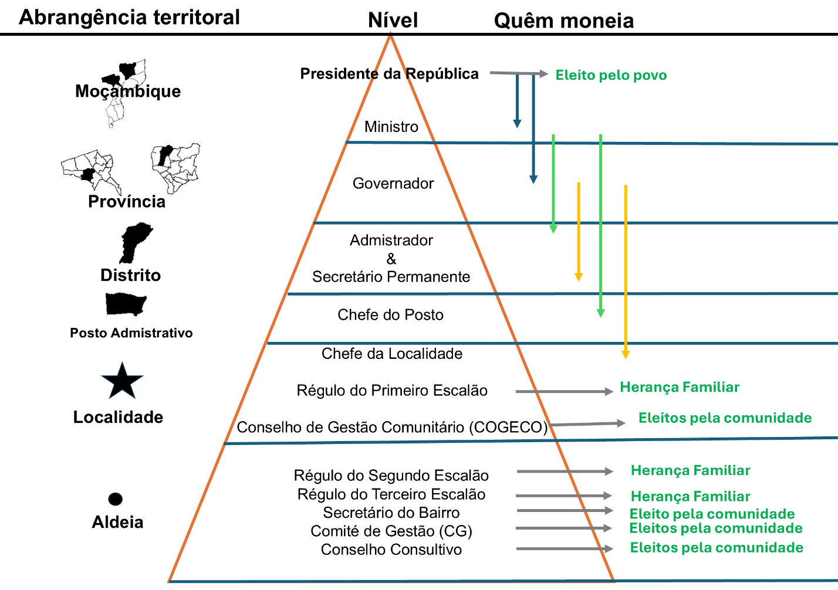
3. Enquadramento das estruturas comunitárias no sistema de governação descentralizada ou local
3.1. Generalidades – Praticas em Cursos
Democracia na eleição das estruturas locais.
Abordagem Cima- Baixo ainda presente.
“Conflito” (sobreposicao ) de funções entre estruturas de base comunitária e estruturas tradicionais.
Excesso de poder para as estruturas de base comunitária, marginaliza ou conflitua com as estruturas locais.
8

Slide 8
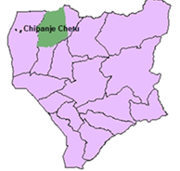
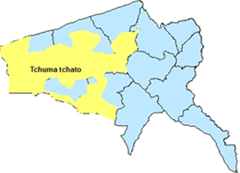
3. Enquadramento das estruturas comunitárias no sistema de governação descentralizada ou local
9
3.2. Casos específicos de Chipanje Chetu e Tchuma Tchatu
Estrutura simples e relativamente mais funcional
Área relativamente pequena (6.500 Km²).
Apenas um concessioário (Lipilichi Wilderness).
Um uníco COGECO representado por todos os CGRN.
Elevado nível de cordenação entre os vários actores.
Poder excessivo para o COGECO que dilúi e excluí as estruturas tradicionais.
Estrutura mais complexa Pode ou Fragiliza o Papel dos CGRN
Área relativamente grande (39 289,4 Km²)
Vários concessionários.
Conselho Superior de Gestão de Recursos Naturais (CSGRN) equivalente a COGECO, mas menos funcional.
Quatro Unidades de Gestão do programa Tchuma Tchatu, cada uma com muito poder, deixando os CSGRN e CGRN com pouco poder.
Estruturas tradicionais pouco presentes.

Slide 9
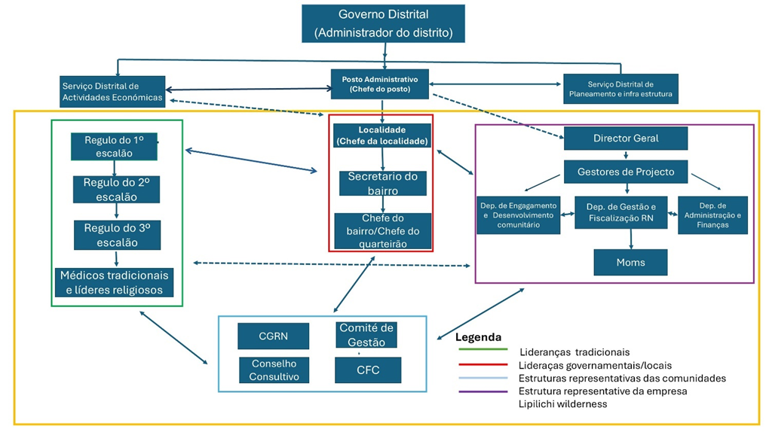
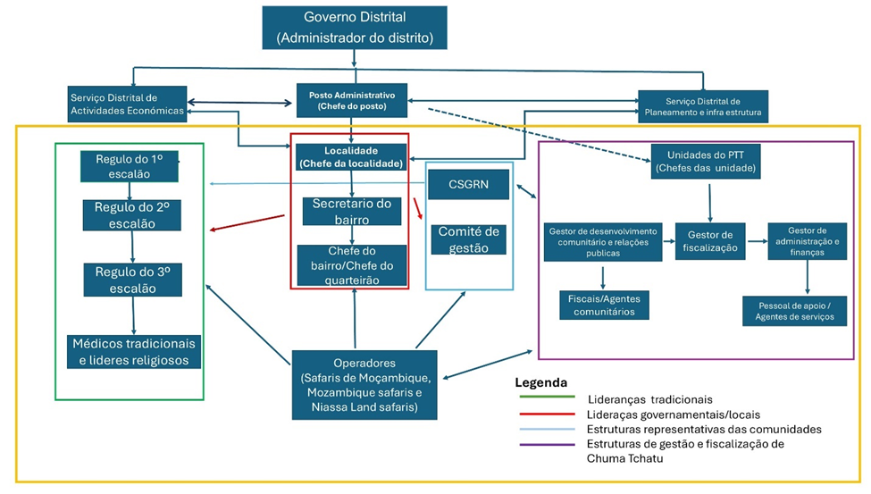
3. Enquadramento das estruturas comunitárias no sistema de governação descentralizada ou local
10
3.2. Casos específicos de Chipanje Chetu e Tchuma Tchatu
Estrutura governância da Área de Conservação Comunitária de Chipanje Chetu
Estrutura da governância Tchuma Tchatu

Slide 10
4. Iniciativas de MCRN - Contextualizaçãao
11
Moçambique completa este ano de 2025, 30 anos de suporte legal ao MCRN .
A primeira iniciativa registada de MCRN no Pais data de 1995, o programa Tchuma Tchato em Tete. Estamos então perante 30 anos de implementação do MCRN .
Entre 1995 e 2004 existiam no pais cerca de 68 iniciativas de MCRN e acredita-se que estas evoluíram para varias centenas ate 2025 (Sitoe el all 2007, Foloma, 2005)
Ao longo dos 30 anos varias OCBs ,foram estabelecidas : A título de exemplos,
  Entre 2006-2016 o programa ITC facilitou a criação capacitação e legalização de cerca de 763 CGRN.
  Relatórios da Dirreção Nacional de Florestas indicam que no âmbito da canalização dos 20% das Taxas de Florestas e Fauna Bravia, entre 2020 a 2024 foram criados e/ou revitalizados mais de 3.000 CGRN
  No mesmo Período (2020-2024) - Cerca de 1265 comunidades receberam 20%

Slide 11



4. Iniciativas de MCRN
12
 | Chipanje Chetu | Tchuma Tchatu |  | REN | Concessões Florestais | Plantações florestais | Zonas sem projectos
 | Benfícios
 | 20% + Taxa de trofeu | 33% | 30% | 30% | 20% | Fundos de Desenvolvimento Comunitario – 20% | Nao monetarios
 | Escolas, Hospitais, Fontes de Água | Escolas, Hospitais, Fontes de Água | Não existe programa de construção de casas melhoradas | Casas, Hospitais, Fontes de Água | Casas, Hospitais, Fontes de Água , moageiras, pequenos negocios, redistribuicao entre membros |  | areas delimitadas/ Demarcadas, Planos de uso de Terra,
 | Mias de 70% de casas de Chapa construidas com valor de conservação | Aproximadaente metada das casas melhoradas |  | Aproximadaente metada das casas melhoradas

Slide 12
4. Iniciativas de Maneio CRN- Beneficios
Ano | No de Comunidades Beneficiadas | Valor entregue (MZM)
2024 | 217 | 10,181,973.80
2023 | 347 | 22,976,558.00
2022 | 226 | 13,825,455.22
2021 | 265 | 25,129,611.70
2020 | 210 | 18,695,723.77
Total | 1265 | 90,809,322.49
Fonte: Relatórios da DNF/ MTA, 2020 a 2025
Reflecção : De 2015 a 2019, o sector canalizou um valor total de 165.836.320,62 Meticais: .
13

Slide 13
4. Iniciativas de MCRN
 | Chipanje Chetu | Tchuma Tchatu | REN | Concessões Florestais | Plantações florestais | Zonas sem projectos
 | Custos
 | Conflito Homem- aninal | Conflito Homem – animal | Conflito Homem – animal | Preparacao Comunitaria - Investimento Vs Beneficios | Conflitos –empresas Comunidade | Preparacao Comunitaria- Investimento
 | Restrição na recolha de productos florestais não madeireiros | Restrição na recolha de productos florestais não madeireiros | Restrição na recolha de productos florestais não madeireiros |  | Queimadas descontroldas /
 | Restrição na Expansão de terras agrícolas | Restrição na Expansão de terras agrícolas | Restrição na Expansão de terras agrícolas
 | Restrução de utilização de insumos inorgânicos | Restrução de utilização de insumos inorgânicos | Restrução de utilização de insumos inorgânicos |  | Fecho de algumas empresas- insustetabilifade
14

Slide 14
5. Abordagens Adaptativas
Maior parte das Inivcitivas de MCRN funcionais ate a data contam com a presença de investidores Privados
Maior Parte dos CGRN em funcionamento dependem de apoio externo, de ONGs, do Governo ou sector Privado .
Reconhecendo o carácter transitório da assistência externa, os Promotores do MCRN devem apostar em abordagens adaptativas
Algumas alternativas incluem: Estretair aos Comites apartir de associações ou cooperativas agropecuárias, sistema integrado de MCRN – Relorestamento, Hortas Caseiras, Iniciativas de geração de rendimento, agricultura resiliente ao Clima, etc.
15

Slide 15
5. Desafios
Discentralização de poderes;
Regras de governação dentro das comunidades e cumprimento de normas, estabelecidas
Relação entre os CGRN e comunidade,
Relação entre CGRN e o Sector Privado e Governo
Melhorar o nível de literacia e numeracia das comunidades locais para que elas possam participar efetivamente no processo de negociação com os investidores e outras entidades
15

Slide 16
5. Desafios
MCRN e sua integração nos processos de desenvolvimento rural- Planificacao Integrada .
Coordenação entre as varias OCBs e Estruturas Comunitarias respondendo a vários sectores nos distritos como água, terra, minas, fauna e florestas.
Tendência de alguns membros dos CGRN e lideranças locais promoverem actos de “exclusão social, egoísmo, oportunismo, elitismo e monopólios nas comunidades” e de envolvimento em actos de corrupção na exploração florestal
16

